Slide 1
Отчетная презентация проекта повышения эффективности
Оптимизация процесса создания "Финансово-экономической модели деятельности МУП "Электросервис" с целью определения источников финансирования инвестиционных проектов
ДОКЛАДЧИК: Першина Светлана Станиславовна ОРГАНИЗАЦИЯ: МУП «Электросервис»
2023

Slide 2
КАРТОЧКА ПРОЕКТА
1. Вовлеченные лица и рамки проекта
2. Обоснование выбора
Заказчики процесса: Директор МУП "Электросервис" Периметр проекта: МУП "Электросервис", РЭК Границы проекта: необходимость создания финансовой модели, утверждение РЭК инвестиционной программы Владелец процесса: Першина Светлана Станиславовна начальник ПЭО Руководитель проекта: Першина Светлана Станиславовна начальник ПЭО Команда проекта: Доронина Елена Викторовна; Изнанкина Виктория Владимировна; Нероба Анастасия Юрьевна; Першина Светлана Станиславовна; Селезнева Елена Валерьевна;
Описание проблемы: Трудности при заполнении утвержденной законодательством формы финансовой модели деятельности предприятия для утверждения ИП при отсутствии методологии. Не ясность при каких обстоятельствах ИП должна быть утверждена по результатам заполнения этой формы. Ключевой риск: Не утверждение ИП и как следствие, из-за отсутствия источника финансирования: предоставление некачественных услуг электроснабжения либо отсутствие возможности технологического присоединения заявителей к энергообъектам, штрафные санкции; несвоевременное исполнение обязательств перед кредиторами: нецелевое использование привлеченных с других социально- значимых видов деятельности средств.
3. Цели и плановый эффект
4. Ключевые события проекта
Показатель | База | Цель
Время протекания процесса по формированию финансовой модели | 73,9 час | 36,2 час
Количество инструкций (чек-листов) по заполнению | 0 ед | 2 ед.
Количество возвратов РЭК на доработку | 2 | 0
Наименование | Начало | Окончание
Старт проекта | 14.07.2023
1. Диагностика и целевое состояние | 14.07.2023 | 11.08.2023
1.1. Разработка текущей карты процесса | 14.07.2023 | 23.07.2023
1.2. Сбор фактических данных | 14.07.2023 | 25.07.2023
1.3. Разработка целевой карты процесса | 28.07.2023 | 11.08.2023
1.4. Разработка плана мероприятий | 28.07.2023 | 11.08.2023
2. Реализация плана мероприятий по улучшению | 11.08.2023 | 05.09.2023
2.1. Совещание по защите подходов внедрения | 01.09.2023 | 03.09.2023
2.2. Внедрение мероприятий | 04.09.2023 | 05.09.2023
3. Анализ результатов и закрытие проекта | 06.09.2023 | 15.09.2023
3.1. Мониторинг достигнутых результатов | 06.09.2023 | 07.09.2023
3.2. Оформление карты достигнутого состояния процесса | 08.09.2023 | 08.09.2023
3.3. Разработка стандарта/норматива и тиражирование | 08.09.2023 | 11.09.2023
3.4. Закрытие проекта (отчет руководителю) | 12.09.2023 | 15.09.2023

Slide 3
КАРТА ТЕКУЩЕГО СОСТОЯНИЯ ПРОЦЕССА
Время протекания процесса: 73,9 ч Проблемы: 1. Трудноизлагаемая информация о правилах заполнения в НПА при минимальной содержательности 2. Более 4000 ячеек обязательных к заполнению 3. Понятия специализированных терминов находятся в различных источниках (НПА) либо отсутствуют 4. Работа вручную 5. Формат универсальный, не учитывает особенностей учетной политики предприятий 6. Невозможно сверить с формами бухгалтерской отчетности 7. Формат требует большей детализации, чем законодательство о бух.отчетности 8. Отвлечение работников бухгалтерии для консультаций 9. Нет методологии
Вход
1
5,3 ч
2
4 ч
3
17,3 ч
ПЭО
ПЭО
ПЭО
Уведомление от РЭК о разработке "финансовой модели" для ИП в новом формате
Работа с формой перед заполнением
Проставление типовых формул
Заполнение отчетных данных
НЕТ
1,2,3
НЕТ
4
НЕТ
5,6,7,8
5
4
20 ч
5
17,3 ч
6
1 ч
7
8 ч
ПЭО
ПЭО
ПЭО
ПЭО
Введение не типовых формул
Заполнение прогнозных данных
Анализ полученных данных
Заполнение плановых данных
Легенда:
2
2
Проблема
Решение
Возврат к предыдущему этапу
НЕТ
3 ч
НЕТ
9
НЕТ
9
НЕТ
9
НЕТ
9
Длительность по регламенту
Длительность по регламенту

Slide 4
КАРТА ТЕКУЩЕГО СОСТОЯНИЯ ПРОЦЕССА
7
Время протекания процесса: 73,9 ч Проблемы: 1. Трудноизлагаемая информация о правилах заполнения в НПА при минимальной содержательности 2. Более 4000 ячеек обязательных к заполнению 3. Понятия специализированных терминов находятся в различных источниках (НПА) либо отсутствуют 4. Работа вручную 5. Формат универсальный, не учитывает особенностей учетной политики предприятий 6. Невозможно сверить с формами бухгалтерской отчетности 7. Формат требует большей детализации, чем законодательство о бух.отчетности 8. Отвлечение работников бухгалтерии для консультаций 9. Нет методологии
8
1 ч
Выход
ПЭО
Анализ полученных данных
Согласительная комиссия с РЭК
НЕТ
9
Легенда:
2
2
Проблема
Решение
Возврат к предыдущему этапу
НЕТ
3 ч
Длительность по регламенту
Длительность по регламенту

Slide 5
СБОР ФАКТИЧЕСКИХ ДАННЫХ ПРОЦЕССА

Slide 6
АНАЛИЗ И РЕШЕНИЕ ПРОБЛЕМ
n/n | Проблема | Причина | Решение
1 | Трудноизлагаемая информация о правилах заполнения в НПА при минимальной содержательности | Формат единый для всей территории РФ, при различии специфики каждого субъекта электроэнергетики | Разработка индивидуального чек-листа для МУП "Электросервис"
2 | Более 4000 ячеек обязательных к заполнению | Формы содержат показатели, не относящиеся к деятельности МУП, но схожие по созвучию. | Создание собственной рабочей версии формата с визуализацией ячеек, не подлежащих заполнению числовыми значениями
3 | Понятия специализированных терминов находятся в различных источниках (НПА) либо отсутствуют | Форма универсальная и не учитывает специфику предприятия | Составление перечня определений специализированных понятий, в части касающейся деятельности МУП, по которым ранее возникали проблемы с методикой их отражения в форме либо возникали спорные вопросы с РЭК.
4 | Работа вручную | Форма выгружается из системы "Консультант-плюс" | Добавление в собственную рабочую версию формата типовых и нетиповых формул с визуализацией этих ячеек цветовым фоном
5 | Формат универсальный, не учитывает особенностей учетной политики предприятий | Формат единый для всей территории РФ, при специфике Учетной политики у каждого субъекта. | Инструкция по заполнению данных, имеющих различия между отражением в бухгалтерском учете и формате
6 | Невозможно сверить с формами бухгалтерской отчетности | Не учтена специфика Учетной политики | Разработка проверочных форм на базе EXCEL
7 | Формат требует большей детализации, чем законодательство о бух.отчетности | Ряд несовпадений между Законодательствами о Бухгалтерском учете и об Основах ценообразования | Разработка внутреннего документа, о разделении затрат при формировании управленческой отчетности
8 | Отвлечение работников бухгалтерии для консультаций | Программой 1-С раздельный учет для заполнения БДДС формата не предусмотрен и невозможен | Инструкция по заполнению показателей БДДС
9 | Нет методологии | Нет единой методологии для данного конкретного случая, при наличии множества теоретического материала в сети Интернет, часто противоречащего друг другу | Разработка индивидуальной для МУП визуализированной управленческой формы анализа

Slide 7
КАРТА ЦЕЛЕВОГО СОСТОЯНИЯ ПРОЦЕССА
Время протекания процесса: 36,236 ч Предлагаемые решения: 1. Разработка индивидуального чек-листа для МУП "Электросервис" 2. Создание собственной рабочей версии формата с визуализацией ячеек, не подлежащих заполнению числовыми значениями 3. Разработка документа с определениями понятий, в части касающейся деятельности МУП 4. Добавление в собственную рабочую версию формата типовых и нетиповых формул с визуализацией этих ячеек цветовым фоном 5. Инструкция по заполнению данных, имеющих различия между отражением в бухгалтерском учете и формате 6. Разработка проверочных форм на базе EXCEL 7. Разработка внутреннего документа, о разделении затрат при формировании управленческой отчетности 8. Инструкция по заполнению показателей БДДС 9. Разработка индивидуальной для МУП визуализированной управленческой формы анализа
Вход
1
0,253 час ч
2
8,6 ч
3
17,3 ч
ПЭО
ПЭО
ПЭО
Уведомление от РЭК о разработке "финансовой модели" для ИП в новом формате
Работа с формой перед заполнением
Заполнение отчетных данных
Заполнение прогнозных данных
НЕТ
1,2,3
НЕТ
4,5,6,7,8
НЕТ
4,5,7,8
5
7
4
1 ч
5
8 ч
6
1,083 ч
Выход
ПЭО
ПЭО заполнение плановых данных
ПЭО
Анализ полученных данных
заполнение плановых данных
Анализ полученных данных
Согласительная комиссия с РЭК
Легенда:
2
2
Проблема
Решение
Возврат к предыдущему этапу
НЕТ
3 ч
НЕТ
9
НЕТ
9,10
НЕТ
Длительность по регламенту
Длительность по регламенту

Slide 8
ПЛАН МЕРОПРИЯТИЙ
пп | Задача, Ответственный | План | Факт | Замечания | Статус
1 | Создание собственной рабочей версии формата с визуализацией ячеек, не подлежащих заполнению числовыми значениями (Ответственный: Першина Светлана Станиславовна) | 30.07.2023 | 28.07.2023 |  | ●
2 | Составление перечня определений специализированных понятий, в части касающейся деятельности МУП, по которым ранее возникали проблемы с методикой их отражения в форме либо возникали спорные вопросы с РЭК. (Ответственный: Доронина Елена Викторовна) | 30.07.2023 | 28.07.2023 |  | ●
3 | Добавление в собственную рабочую версию формата типовых и нетиповых формул с визуализацией этих ячеек цветовым фоном (Ответственный: Першина Светлана Станиславовна) | 30.07.2023 | 28.02.2023 |  | ●
4 | Инструкция по заполнению данных, имеющих различия между отражением в бухгалтерском учете и формате (Ответственный: Доронина Елена Викторовна) | 30.07.2023 | 27.07.2023 |  | ●
5 | Разработка проверочных форм на базе EXCEL (Ответственный: Изнанкина Виктория Владимировна) | 30.07.2023 | 28.07.2023 |  | ●
6 | Разработка внутреннего документа, о разделении затрат при формировании управленческой отчетности (Ответственный: Нероба Анастасия Юрьевна) | 30.07.2023 | 28.07.2023 |  | ●
7 | Инструкция по заполнению показателей БДДС (Ответственный: Нероба Анастасия Юрьевна) | 30.07.2023 | 25.07.2023 |  | ●
8 | Разработка индивидуальной для МУП визуализированной управленческой формы анализа (Ответственный: Першина Светлана Станиславовна) | 30.07.2023 | 27.07.2023 |  | ●
9 | Разработка индивидуального чек-листа (Ответственный: Селезнева Елена Валерьевна) | 25.08.2023 | 20.08.2023 |  | ●

Slide 9
МОНИТОРИНГ ДОСТИГНУТЫХ РЕЗУЛЬТАТОВ

Slide 10
КАРТА ДОСТИГНУТОГО СОСТОЯНИЯ ПРОЦЕССА
Время протекания процесса: 36,236 ч Решения: 1. Разработан индивидуальный чек-лист для МУП «Электросервис»
2. Создана собственная рабочая версия формата с визуализацией ячеек, не подлежащих заполнению числовыми значениями .
3.Составлен перечень определений проблемных понятий.
4. Введены в собственную рабочую версию формата типовые и нетиповых формулы с визуализацией этих ячеек цветовым фоном.
5. Инструкция по заполнению данных, имеющих различия между отражением в бухгалтерском учете и формате.
6. Разработаны проверочные формы на базе EXCEL.
7. Разработан ОРД, о разделении затрат при формировании управленческой отчетности.
8. Инструкция по заполнению показателей БДДС
9. Разработан индивидуальный для МУП визуализированный способ анализа.
Вход
1
0,25 час ч
2
8,6 ч
3
17,3 ч
ПЭО
ПЭО
ПЭО
Уведомление от РЭК о разработке "финансовой модели" для ИП в новом формате
Работа с формой перед заполнением
Заполнение отчетных данных
Заполнение прогнозных данных
НЕТ
1,2,3
НЕТ
4,5,6,7,8
НЕТ
4,5,7,8
5
7
4
1 ч
5
8 ч
6
1,083 ч
Выход
ПЭО
ПЭО заполнение плановых данных
ПЭО
Анализ полученных данных
заполнение плановых данных
Анализ полученных данных
Согласительная комиссия с РЭК
Легенда:
2
2
Проблема
Решение
Возврат к предыдущему этапу
НЕТ
3 ч
НЕТ
9
НЕТ
9,10
НЕТ
Длительность по регламенту
Длительность по регламенту

Slide 11
РЕЗУЛЬТАТЫ ПРОЕКТА
пп | Показатель | База | Цель | Факт | Комментарий
1 | Время протекания процесса по формированию финансовой модели | 73,9 час | 36,236 час | 36,236
2 | Количество инструкций (чек-листов) по заполнению | 0 ед | 2 ед. | 2 ед.
3 | Количество возвратов РЭК на доработку | 2 | 0 | 0
Решение: Закрыть проект Комментарии к решению:

Slide 12
ПРИЛОЖЕНИЯ
ПРИЛОЖЕНИЯ

Slide 13
ПРИЛОЖЕНИЯ - КОМАНДА ПРОЕКТА
ВЛАДЕЛЕЦ ПРОЦЕССА
РУКОВОДИТЕЛЬ ПРОЕКТА
Першина Светлана Станиславовна начальник ПЭО
Першина Светлана Станиславовна начальник ПЭО
КОМАНДА ПРОЕКТА
Доронина Елена Викторовна экономист 1 категории
Изнанкина Виктория Владимировна заместитель главного бухгалтера
Нероба Анастасия Юрьевна Главный бухгалтер
Першина Светлана Станиславовна начальник планово-экономического отдела
Селезнева Елена Валерьевна ведущий экономист

Slide 14
ПРИЛОЖЕНИЯ - ЭФФЕКТ ОТ МЕРОПРИЯТИЙ
n/n | Наименование мероприятия | Эффект от мероприятия
1 | Разработка индивидуального чек-листа | 5,05 час/1 чек-лист
2 | Создание собственной рабочей версии формата с визуализацией ячеек, не подлежащих заполнению числовыми значениями | 6,05 часа/0 ошибок/ 0 возвратов на доработку
3 | Составление перечня определений специализированных понятий, в части касающейся деятельности МУП, по которым ранее возникали проблемы с методикой их отражения в форме либо возникали спорные вопросы с РЭК. | 1 документ-инструкция/0 ошибок/0 возвратов на доработку
4 | Добавление в собственную рабочую версию формата типовых и нетиповых формул с визуализацией этих ячеек цветовым фоном | 18 час
5 | Инструкция по заполнению данных, имеющих различия между отражением в бухгалтерском учете и формате | 1 инструкция/0 ошибок/0 возвратов на доработку
6 | Разработка проверочных форм на базе EXCEL | 0 ошибок/0 возвратов на доработку
7 | Разработка внутреннего документа, о разделении затрат при формировании управленческой отчетности | 1 регламентирующий документ
8 | Инструкция по заполнению показателей БДДС | 8,6 час/ 1 инструкция
9 | Разработка индивидуальной для МУП визуализированной управленческой формы анализа | 0 ошибок/ 0 руб. убытков

Slide 15
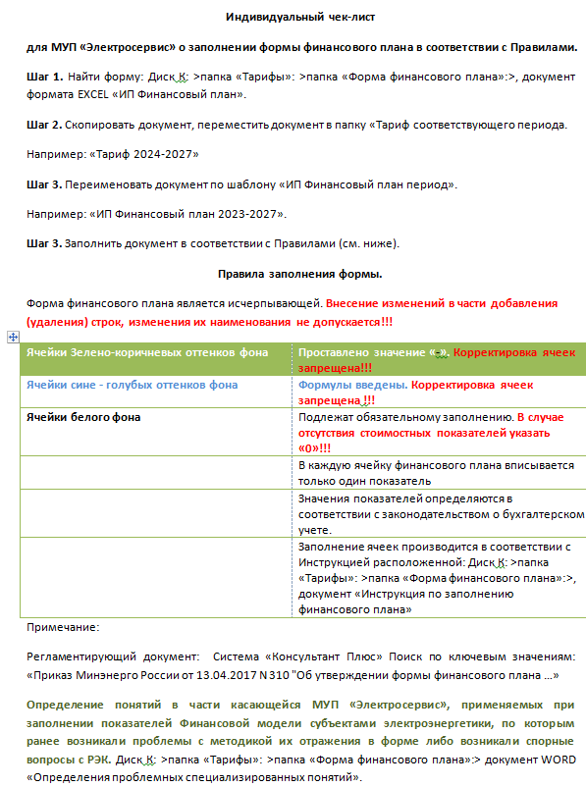
ПРИЛОЖЕНИЯ - ЭФФЕКТ ОТ ВНЕДРЕНИЯ 1 / 9
Наименование мероприятия: Разработка индивидуального чек-листа Эффект от мероприятия: 5,05 час/1 чек-лист
БЫЛО:
СТАЛО:

Slide 16
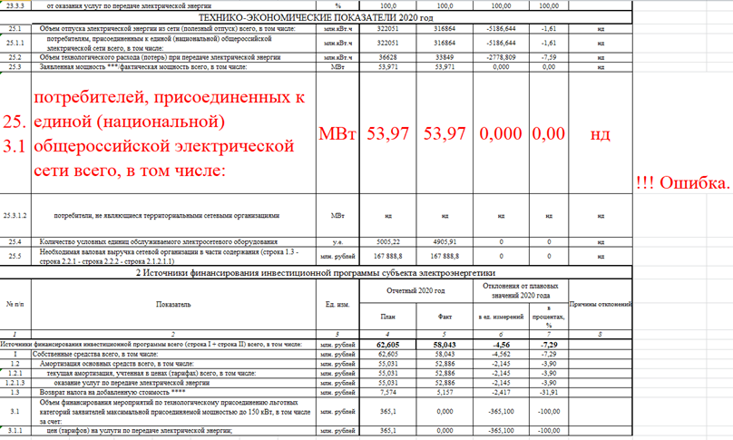
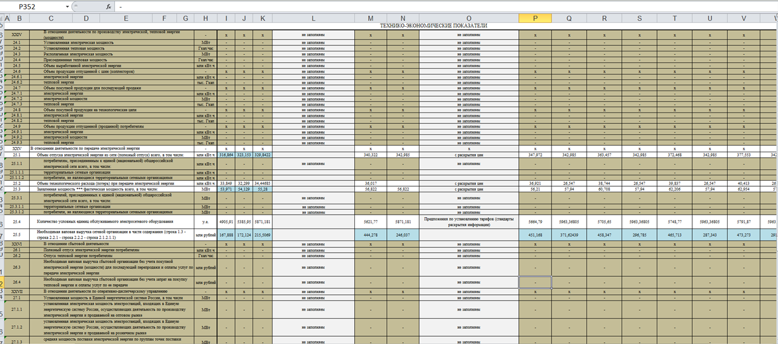
ПРИЛОЖЕНИЯ - ЭФФЕКТ ОТ ВНЕДРЕНИЯ 2 / 9
Наименование мероприятия: Создание собственной рабочей версии формата с визуализацией ячеек, не подлежащих заполнению числовыми значениями Эффект от мероприятия: 6,05 часа/0 ошибок/ 0 возвратов на доработку
БЫЛО:
СТАЛО:

Slide 17
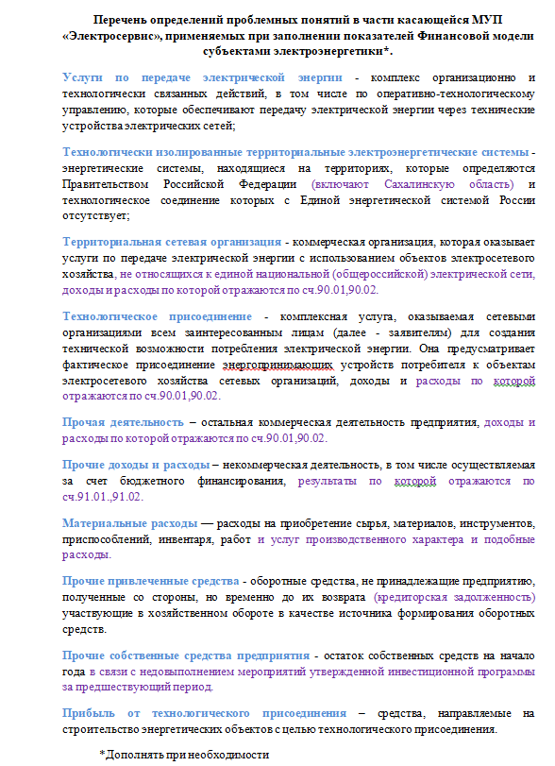
ПРИЛОЖЕНИЯ - ЭФФЕКТ ОТ ВНЕДРЕНИЯ 3 / 9
Наименование мероприятия: Составление перечня определений специализированных понятий, в части касающейся деятельности МУП, по которым ранее возникали проблемы с методикой их отражения в форме либо возникали спорные вопросы с РЭК. Эффект от мероприятия: 1 документ-инструкция/0 ошибок/0 возвратов на доработку
СТАЛО:

Slide 18
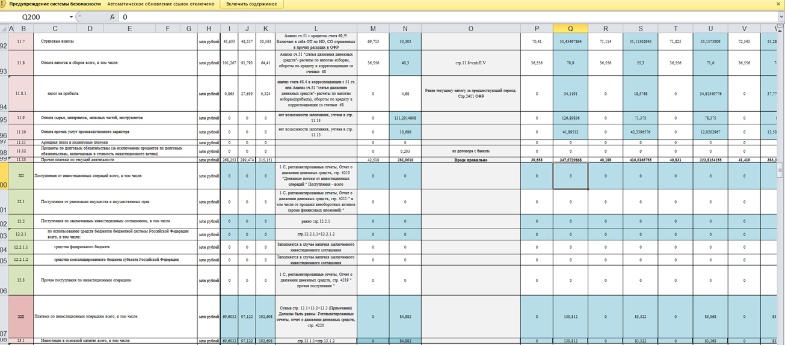
ПРИЛОЖЕНИЯ - ЭФФЕКТ ОТ ВНЕДРЕНИЯ 4 / 9
Наименование мероприятия: Добавление в собственную рабочую версию формата типовых и нетиповых формул с визуализацией этих ячеек цветовым фоном Эффект от мероприятия: 18 час
СТАЛО:

Slide 19
ПРИЛОЖЕНИЯ - ЭФФЕКТ ОТ ВНЕДРЕНИЯ 5 / 9
Наименование мероприятия: Инструкция по заполнению данных, имеющих различия между отражением в бухгалтерском учете и формате Эффект от мероприятия: 1 инструкция/0 ошибок/0 возвратов на доработку
СТАЛО:

Slide 20
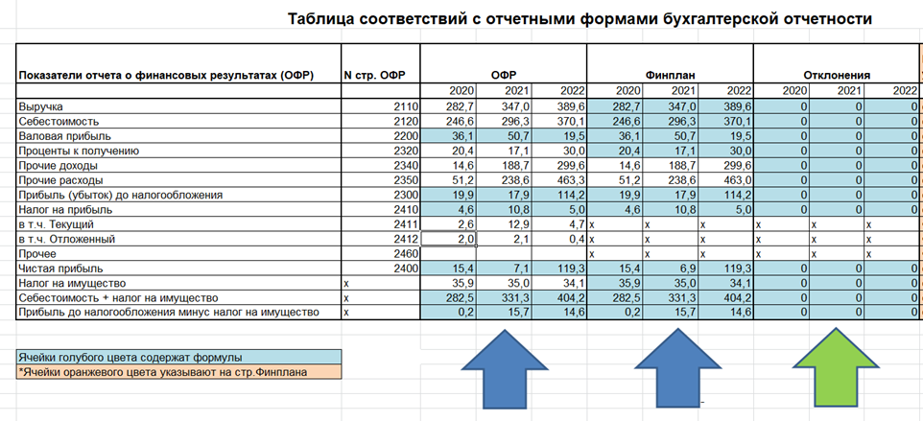
ПРИЛОЖЕНИЯ - ЭФФЕКТ ОТ ВНЕДРЕНИЯ 6 / 9
Наименование мероприятия: Разработка проверочных форм на базе EXCEL Эффект от мероприятия: 0 ошибок/0 возвратов на доработку
СТАЛО:

Slide 21
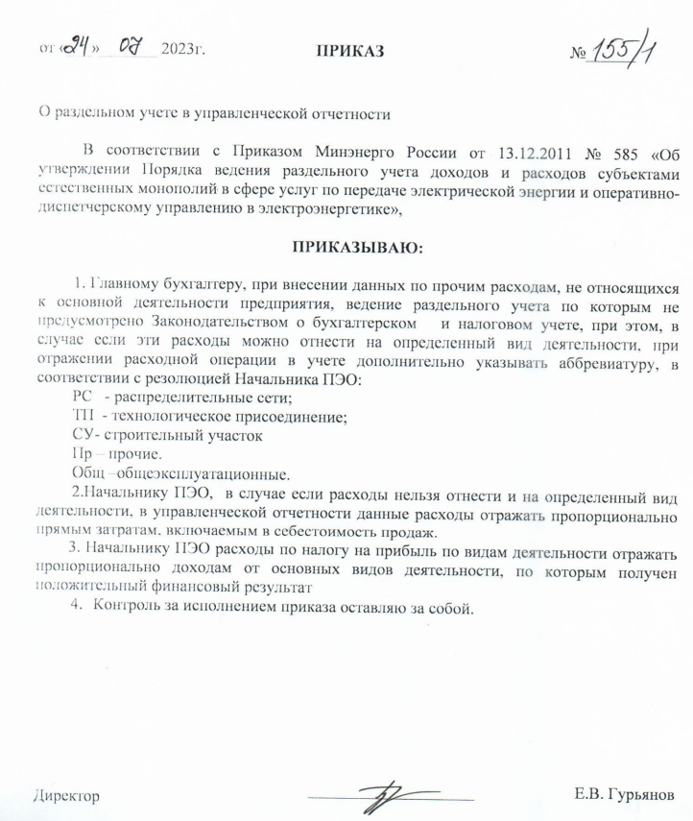
ПРИЛОЖЕНИЯ - ЭФФЕКТ ОТ ВНЕДРЕНИЯ 7 / 9
Наименование мероприятия: Разработка внутреннего документа, о разделении затрат при формировании управленческой отчетности Эффект от мероприятия: 1 регламентирующий документ
СТАЛО:

Slide 22
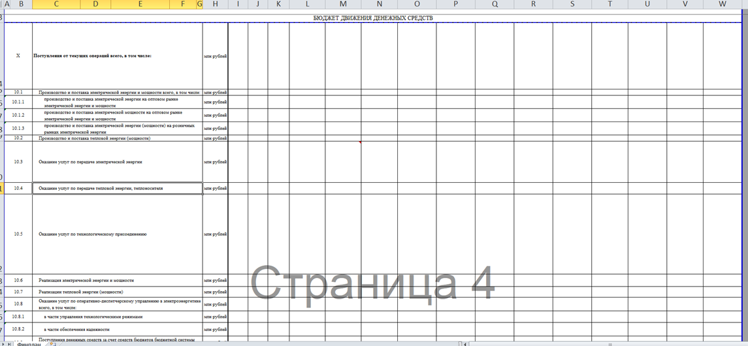
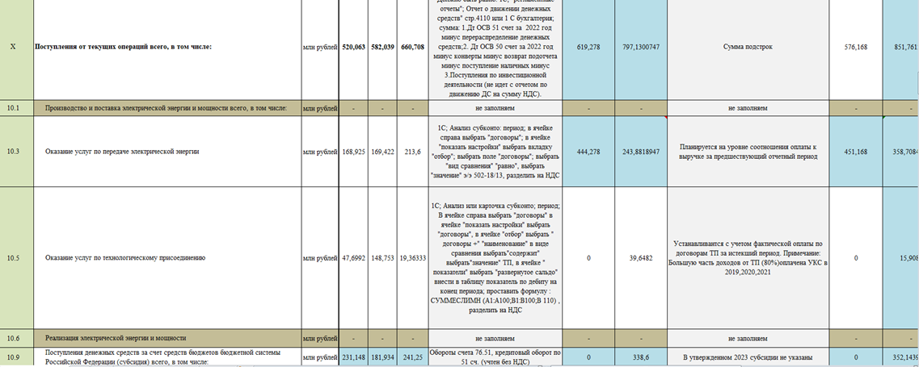
ПРИЛОЖЕНИЯ - ЭФФЕКТ ОТ ВНЕДРЕНИЯ 8 / 9
Наименование мероприятия: Инструкция по заполнению показателей БДДС Эффект от мероприятия: 8,6 час/ 1 инструкция
БЫЛО:
СТАЛО:

Slide 23
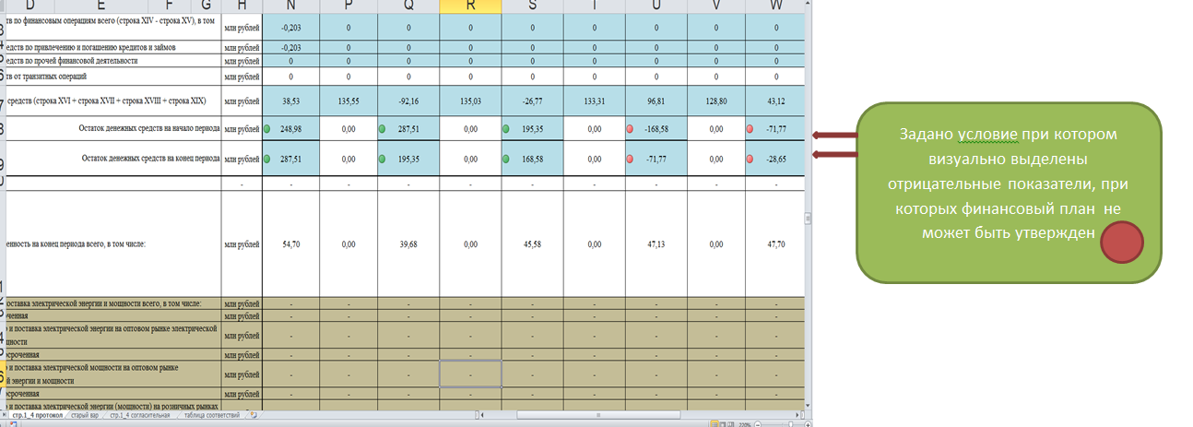
ПРИЛОЖЕНИЯ - ЭФФЕКТ ОТ ВНЕДРЕНИЯ 9 / 9
Наименование мероприятия: Разработка индивидуальной для МУП визуализированной управленческой формы анализа Эффект от мероприятия: 0 ошибок/ 0 руб. убытков
СТАЛО:

Slide 24
Спасибо за внимание.

